Slide 1


Medical Insurance Cost Estimator
OJT Data Science BISA AI 2022
IIM ABDUL MAFAHIR

Slide 2

Goals
Tujuan dari proyek ini adalah untuk menentukan faktor penyebab dan memprediksi biaya asuransi kesehatan dengan melakukan analisis data eksplorasi dan pemodelan prediktif pada dataset Asuransi Kesehatan

Slide 3



Project overview
Data Source : Medical Cost Personal Dataset from Kaggle
(https://www.kaggle.com/datasets/mirichoi0218/insurance)
Exploratory Data Analysis
Regression Modeling

Slide 4

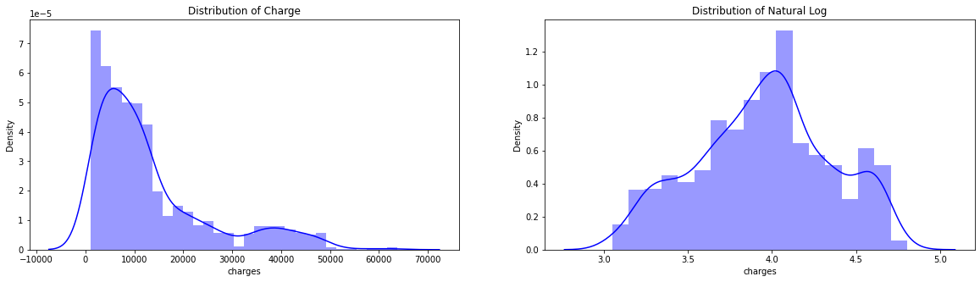
exploratory data analysis
Distribution of charges
Distribusi Charge miring ke kanan, jadi saya menggunakan log natural ~ distribusi normal.
Konsentrasi biaya asuransi paling banyak berada di bawah $10.000
Biaya tertinggi berkisar $65.000

Slide 5
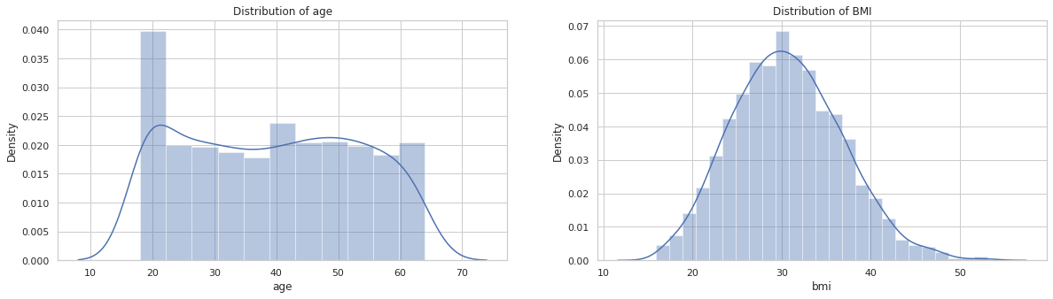
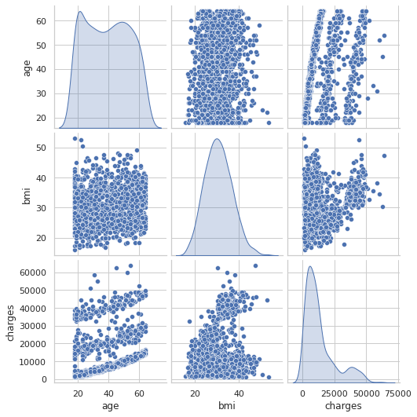
exploratory data analysis
Pada usia 20 tahun merupakan usia yang paling tinggi untuk membayar biaya medis
Biaya medis tertinggi yang dibayarkan ke rumah sakit adalah orang orang yang memiliki bmi 30 (bmi idela : 18.5 to 24.9)
Pairplot mengungkapkan bahwa ada hubungan linier antara umur, bmi dengan biaya

Slide 6
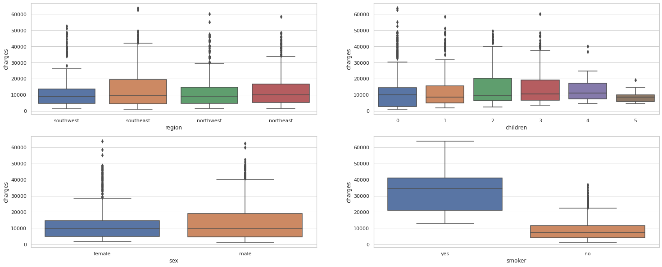
exploratory data analysis
Visualizing categorical variables individually vs medical charges
Berdasarkan plot kotak di samping, kita dapat memperoleh beberapa kesimpulan tentang variabel kategori:
Region: Dibandingkan dengan semua wilayah, wilayah Tenggara memiliki distribusi data tertinggi antara persentil ke-50 dan ke-75.
Children: Di antara yang lainnya, individu dengan 2 anak memiliki distribusi tertinggi antara persentil ke-50 dan ke-75.
Sex: Data ini sedikit bias terhadap laki-laki karena rentang interkuartil untuk laki-laki lebih tinggi dibandingkan dengan perempuan. Representasi data laki-laki ke perempuan adalah 50,5 hingga 49,5.
Smoker: Sekitar 21% dari data kami terdiri dari perokok. Median tinggi untuk perokok, dibandingkan dengan mereka yang tidak merokok.

Slide 7
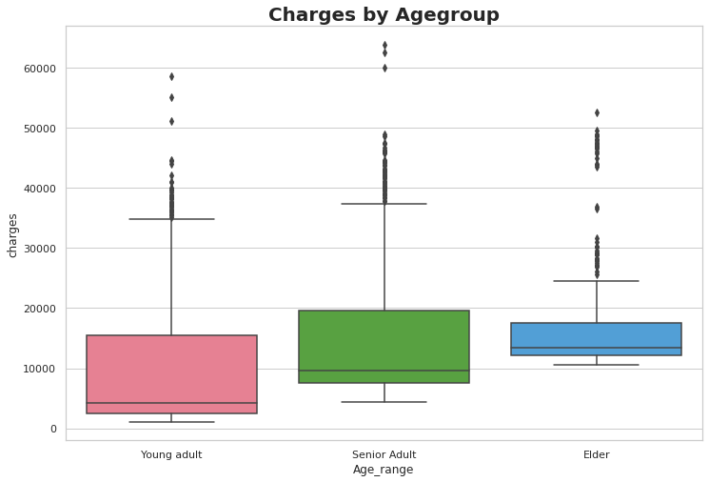
exploratory data analysis
Usia young adult berkisar antara 17 hingga 35 tahun, senior adult berkisar antara 36-55 tahun dan Elder berusia di atas 55 tahun
Perbedaan biaya antara kelompok umur terlihat jelas, tetapi tidak ekstrim

Slide 8
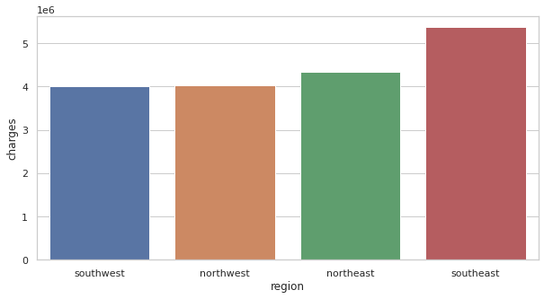
exploratory data analysis
Charge by Region
Jumlah biaya tertinggi berada di Southeast sedangkan yang terendah berada di Southwest.

Slide 9
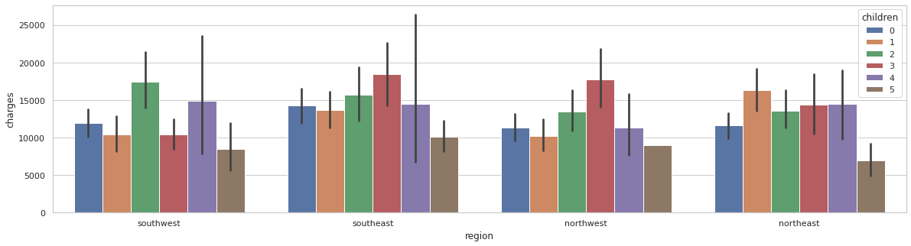
exploratory data analysis
Charges by region and number of children
Tampaknya tidak ada perbedaan statistik dalam hal pengaruh jumlah anak di wilayah tertentu terhadap biaya.

Slide 10
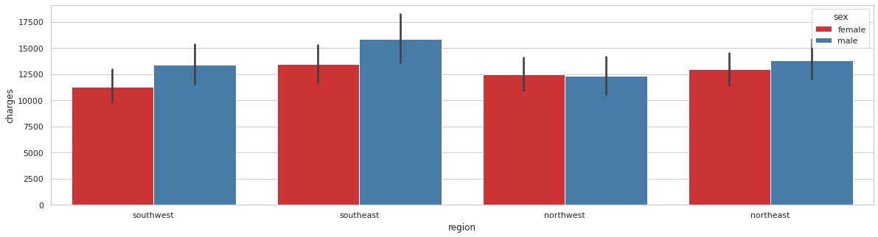
exploratory data analysis
Charges by region and gender
Sekali lagi, mirip dengan grafik sebelumnya, tampaknya tidak ada perbedaan statistik dalam hal pengaruh gender di wilayah tertentu terhadap biaya.

Slide 11
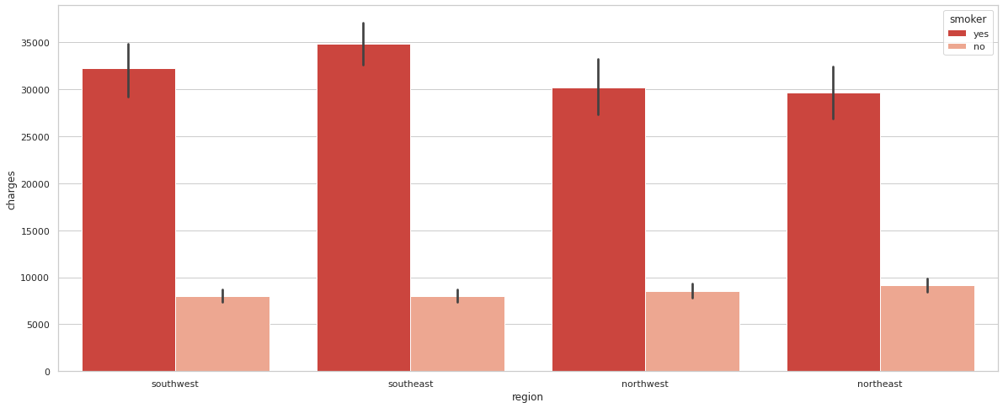
exploratory data analysis
Charges by region and smoking behavior
Berbeda dengan faktor lain, tampaknya ada signifikansi statistik dalam hal bagaimana perilaku merokok di suatu wilayah mempengaruhi biaya.
Dari grafik batang ini, kita dapat melihat bahwa perilaku merokok menurut wilayah secara signifikan mempengaruhi biaya medis.

Slide 12
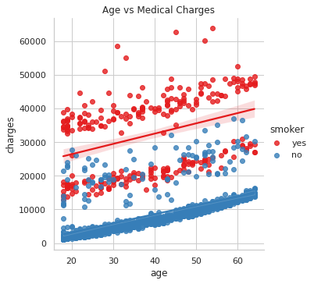
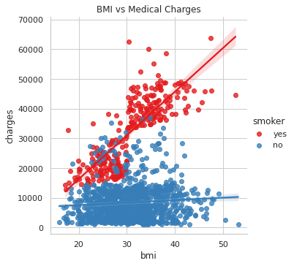
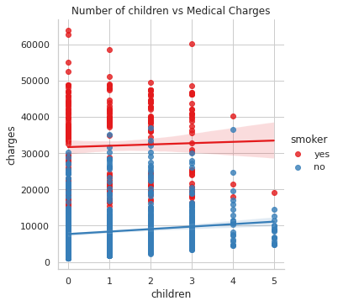
exploratory data analysis
Charges by age, bmi, and children based on smoking behavior
Berdasarkan analisis tersebut,
Kita tahu bahwa merokok berdampak besar pada biaya pengobatan.
Merokok yang dikombinasikan dengan peningkatan faktor lain, seperti usia, bmi, dan anak-anak, semakin mempertegas dan meningkatkan biaya pengobatan akibat merokok.

Slide 13
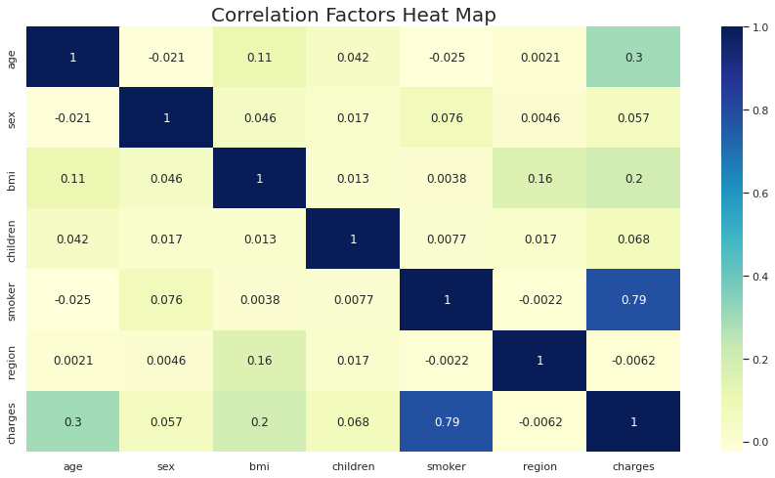
exploratory data analysis
Heatmap menunjukkan variabel yang bersifat multikolinear dan variabel yang memiliki kolinearitas tinggi dengan variabel target (Charges).
Hal ini menunjukkan bahwa perilaku merokok yang diikuti usia dan bmi sangat berkorelasi dengan biaya pengobatan.

Slide 14
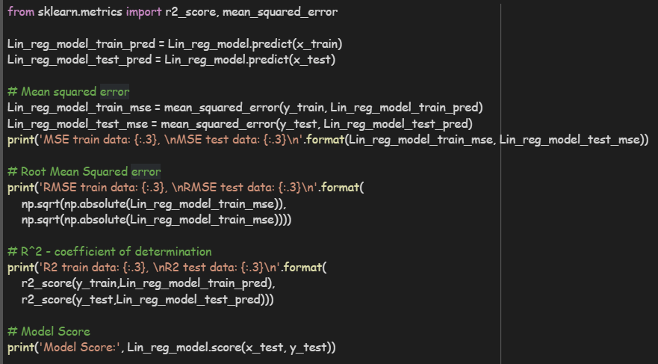
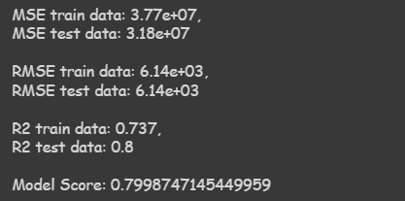
Regression Modeling
1. Linear Regression
Skor model yang kami capai menghasilkan prediksi yang relatif baik.

Slide 15
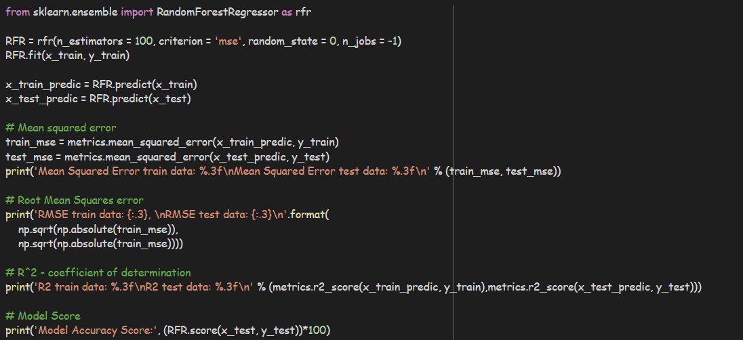
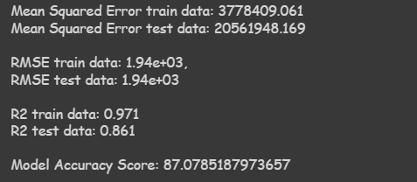
Regression Modeling
2. Random Forest Regression
Skor model yang dihasilkan merupakan peningkatan dari model sebelumnya!

Slide 16

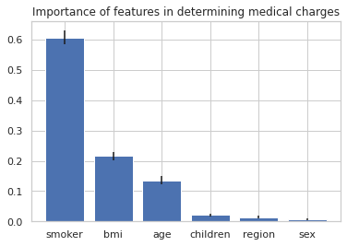
Feature Importance / Prediction
Based on the feature importances, kita dapat melihat bahwa variabel independen jenis kelamin dan wilayah tidak terlalu penting dalam menentukan biaya medis/biaya asuransi untuk seorang individu. Oleh karena itu, kita dapat mengeliminasi variabel tersebut dan menghasilkan model lain untuk memprediksi biaya asuransi tanpa memperhitungkan variabel tersebut. Kami hanya memilih 2 variabel dengan kontribusi terendah untuk dihilangkan karena tidak akurat untuk menghapus terlalu banyak variabel independen yang berpotensi tidak penting saat membuat model.

Slide 17
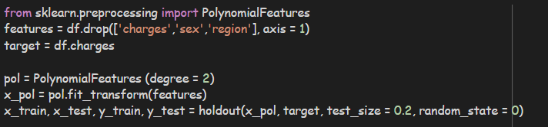
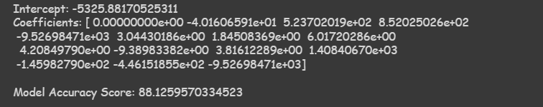
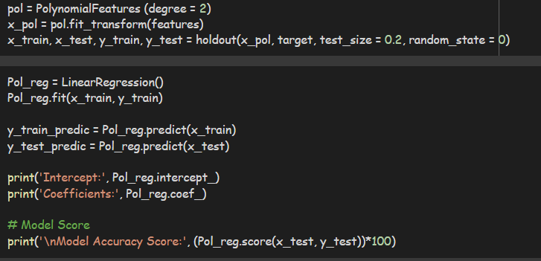
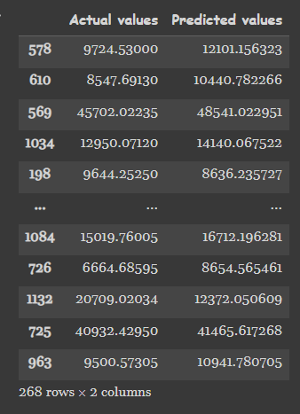
Regression Modeling
3. Polynomial Regression

Slide 18
Regression Modeling
BEST ALGORITHM
Based on the perfomed machine learning algorithms, tampaknya Regresi Polinomial setelah menghilangkan dua variabel independen yang tidak penting menghasilkan metode yang paling akurat dan akan digunakan untuk memprediksi biaya asuransi untuk seorang individu.
Polynomial Regression: 88%
Random Forest Regressor: 87%
Linear Regression: 80%

Slide 19
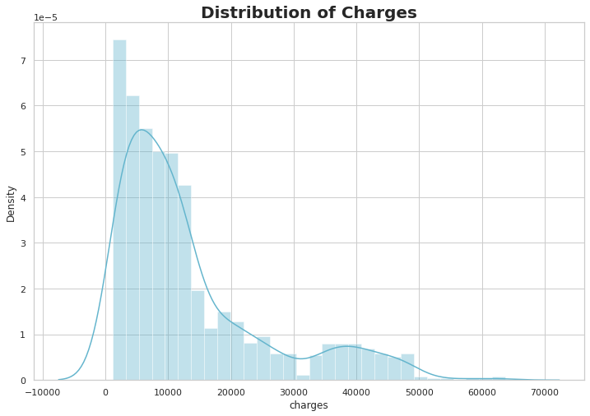
RESUME OF EDA
3
1
Data sangat terkonsentrasi pada biaya di bawah $10.000 tetapi biaya berkisar setinggi $50.000 sangat mahal
2
ketika melihat kepentingan fitur untuk biaya dalam model, sekali lagi terbukti bahwa perokok, BMI, dan usia adalah yang paling berpengaruh, tetapi BMI dan usia telah berpindah tempat kepentingan. anak-anak, wilayah, dan jenis kelamin semuanya memiliki pengaruh yang dapat diabaikan, yang juga didukung oleh matriks korelasi
melihat matriks korelasi dari semua variabel, terbukti bahwa korelasi biaya yang paling kuat adalah perokok versus bukan perokok, korelasi terkuat berikutnya adalah usia, dan terkuat ketiga adalah bmi . variabel lainnya memiliki korelasi yang sangat lemah dengan biaya yang dikeluarkan untuk kesehatan.

Slide 20

Insights & Next steps
Kebanyakan orang adalah non perokok & obesitas.
Fitur jenis kelamin, wilayah memiliki jumlah yang hampir seimbang.
Orang yang merokok & memiliki BMI lebih tinggi, memiliki biaya medis lebih tinggi.
Orang tua yang merokok memiliki biaya lebih mahal.
Keterbatasan Data:
Ukuran data kecil (ukuran sampel disbanding dengan full population)
Tidak ada data kolektif yang terbaru dan tidak dilakukan pemeliharaan data
Biaya berubah lebih dari 5% dari tahun ke tahun, sehingga model perlu dipertahankan untuk mengatasi hal ini
Perlu halaman tambahan yang memperluas analisis data eksplorasi, pemodelan regresi, dll.

Slide 21

Q & A Thank you

